Slide 1
SLOVENSKÉ NÁRODNÉ OBRODENIE A REVOLÚCIA 1848-1849
Fázy SNO, revolučný rok 1848-49 v Európe a dobrovoľnícke výpravy Slovákov

Slide 2
PRÍČINY, PREJAVY, ETAPY
Príčiny:
  Osvietenstvo, germanizácia, maďarizácia, aktivizácia všetkých národov habsburskej monarchie, proti absolutizmu vystúpili pod vplyvom francúzskej revolúcie uhorskí jakobíni
Prvé prejavy:
  J.I.Bajza, Ján Baltazár Magin – Obrana Slovákov
Etapy:
  Prvá etapa1787 - 1820 – Bernolákovci – otázka vzdelávania a spisovného slovenského jazyka
  Druhá etapa SNO 1820 - 1835 – úsilie o spoluprácu dvoch prúdov SNO, slovanská vzájomnosť
  Tretia etapa – 1835 – 1848 Štúrovci

Slide 3
CHARAKTERISTIKA I. A II. ETAPY(OBDOBIA) SNO
1787 - 1820 – Bernolákovci
Anton Bernolák – náučné spisy
1787 – Disertatio philologico critica de litteris Slavorum, 5 jazyčný slovník, Gramatica Slavica – píš ako počuješ
Juraj Fándly – náučné spisy a kritika spoločnosti
1792 – Slovenské učené tovarišstvo
Druhý prúd tvorili slovenskí evanjelici – Juraj Palkovič, Bohuslav Tablic a Juraj Ribay. Rroku
  1803 vznikla na lýceu v Bratislave Katedra reči a literatúry českoslovanskej – biblická čeština
2. 1820 - 1835 – úsilie o spoluprácu dvoch prúdov SNO, slovanská vzájomnosť
Ján Kollár – rozdelenie národov do 4 kmeňov
P.J.Šafárik – slovenčinu považoval za samostatný jazyk ( Slovanské starožitnosti)
Bernolákovci:
Ján Hollý – eposy Svätopluk, Sláv, Cyrilometodiáda , preklady z latinčiny (Vergílius), Selanky
Martin Hamuljak – spolupráca s Kollárom - Spolok milovníkov reči a literatúry slovenskej - literárny spolok v rokoch 1834-1850 – predseda J.Kollár, tajomník M.Hamuljiak

Slide 4
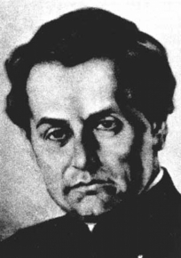
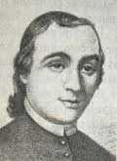
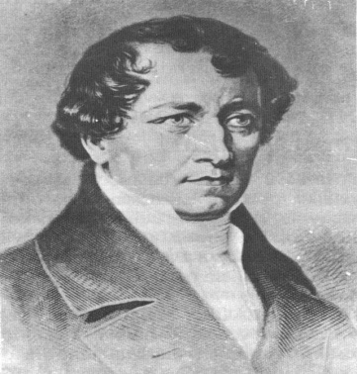
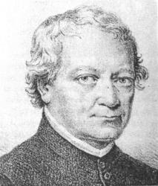
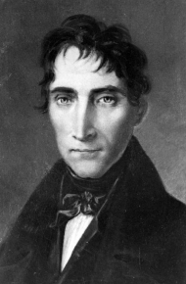
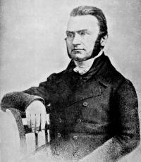
OSOBNOSTI I. A II. OBDOBIA SNO
A. Bernolák Juraj Fándly Ján Kollár
Ján Hollý Martin Hamuljak P.J.Šafárik

Slide 5
TRETIA ETAPA 1835 – 1848 ŠTÚROVCI
1835 – 1848 Štúrovci
  Ciele
    spisovný jazyk - šírenie vzdelanosti
    zrušenie poddanstva
Aktivity
  1837 – Vzájomnosť
  1842 – Prestolný prosbopis ( Jozefy)
  1843 – spisovný jazyk
  1844 – spolok Tatrín – Lip. Mikuláš
  1845 – Slovenskie národnie noviny
  1847 – zjednotenie dvoch prúdov SNO – Čachtice
1848 – revolúcia

Slide 6
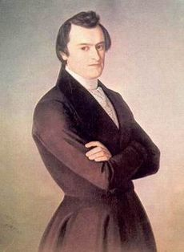
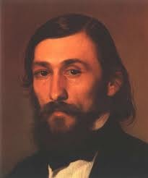
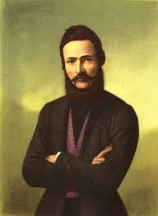
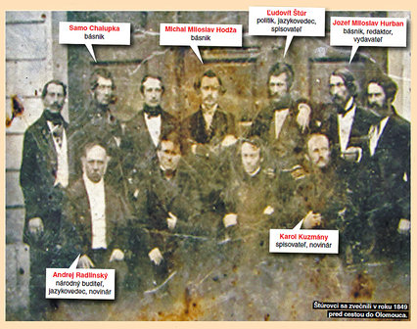
OSOBNOSTI III. OBDOBIA SNO
M.M.Hodža J.M.Hurban Ľ.Štúr
Spoločná snímka

Slide 7
REVOLUČNÝ ROK 1848
Príčiny:
  odstránenie feudalizmu, neúroda zemiakov,
Priebeh revolúcie v Európe a v Rakúsku:
  január 1848 – Taliansko
  február – Francúzsko
  marec 1848 – Nemecko
  marec 1848 - Rakúsko
    13. marca 1848 – revolúcia vo Viedni – pád Metternichovho absolutizmu
    15. marca 1848 – revolúcia v Pešti – marcové zákony –samostatnosť Uhorska – prehĺbenie maďarizácie
    Jar povstanie v Honte za úplné zrušenie poddanstva – Janko Kráľ a Ján Rotarides

Slide 8
POŽIADAVKY A A KTIVITY SLOVÁKOV
11.5.1848 – Žiadosti slovenského národa – L.Mikuláš
Výpravy a SNR
  16.9.1848 – SNR – vznikla vo Viedni
  18.9. 1848 – I. dobrovoľnícka výprava - Myjava – porazená po 10 dňoch maďarskými vojskami
  dec. 1848 – marec 1849 – II. dobrovoľnícka výprava – zimná v spolupráci s Viedňou – zasiahla celé Slovensko
  leto 1849 – III. dob. výprava – letná - bez väčších úspechov, 13.8.1849 boli maďarské vojská porazené pri Világoši. Výprava bola rozpustená
Výsledky revolúcie pre Európu – zrušenie feudalizmu
Výsledky pre Slovensko – žiadne

Slide 9
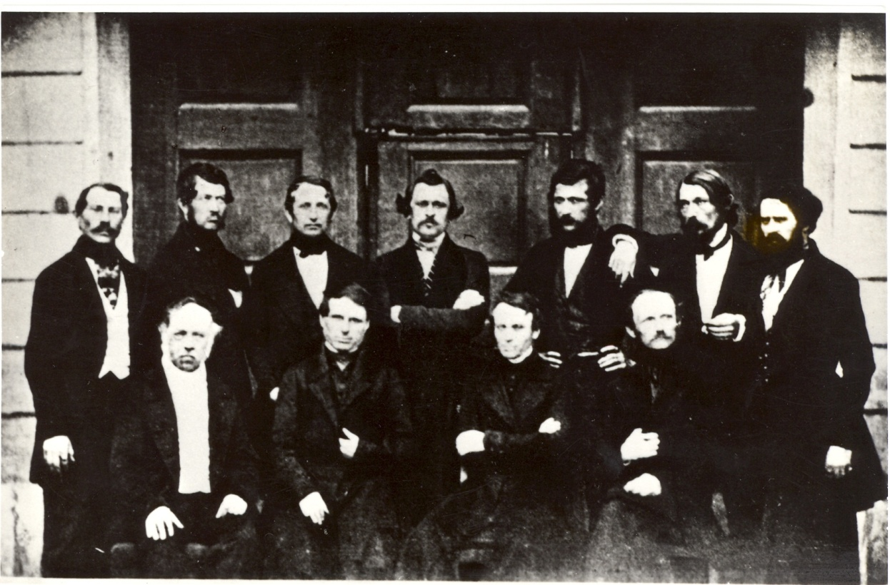
PRVÁ SLOVENSKÁ NÁRODNÁ RADA 16.9.1848

Slide 10
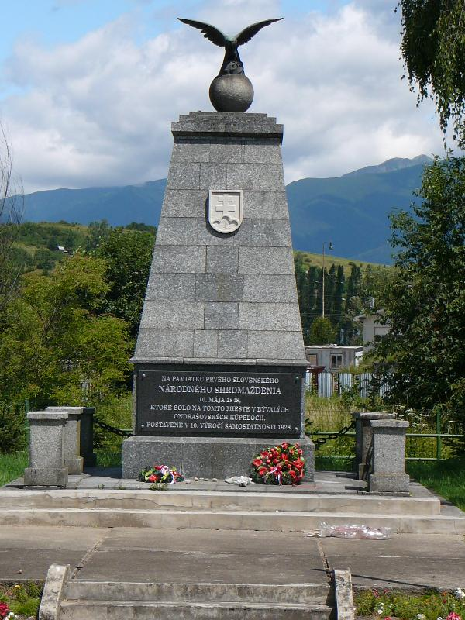
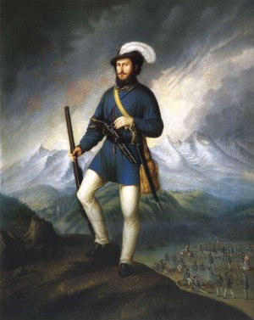
POŽIADAVKY A AKTIVITY SLOVÁKOV
11.5.1848 – Žiadosti slovenského národa-Liptovské žiadosti
L.Mikuláš – pamätník Janko Francisci - dobrovoľník

